Slide 1
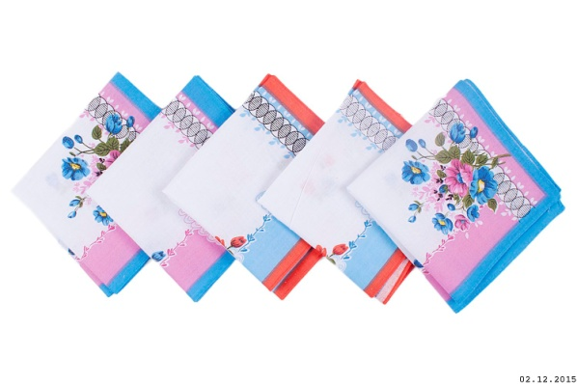
Организованная образовательная деятельность по социально- коммуникативному и познавательному развитию для детей 5-6 лет Тема: «Носовой платок»
Автор: Пешко Анжелика Романовна, воспитатель МБДОУ «Детский сад № 140» города Рязани
2020 год

Slide 2
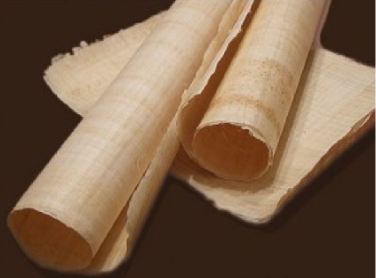

Slide 3
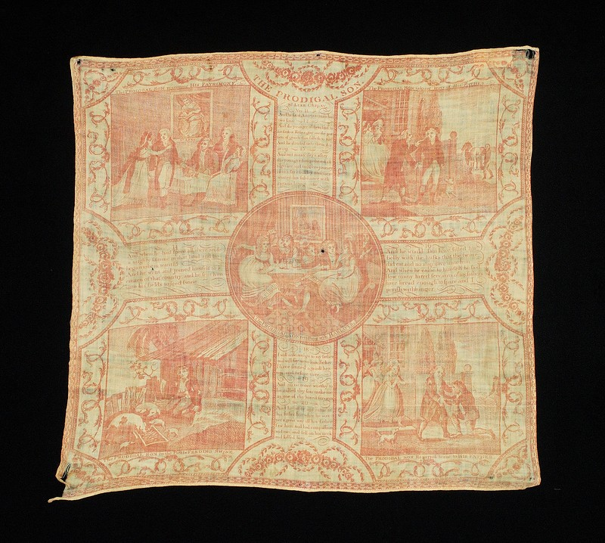
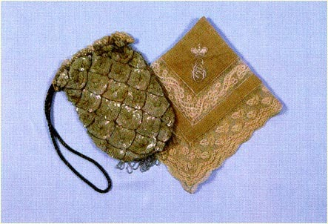

Slide 4
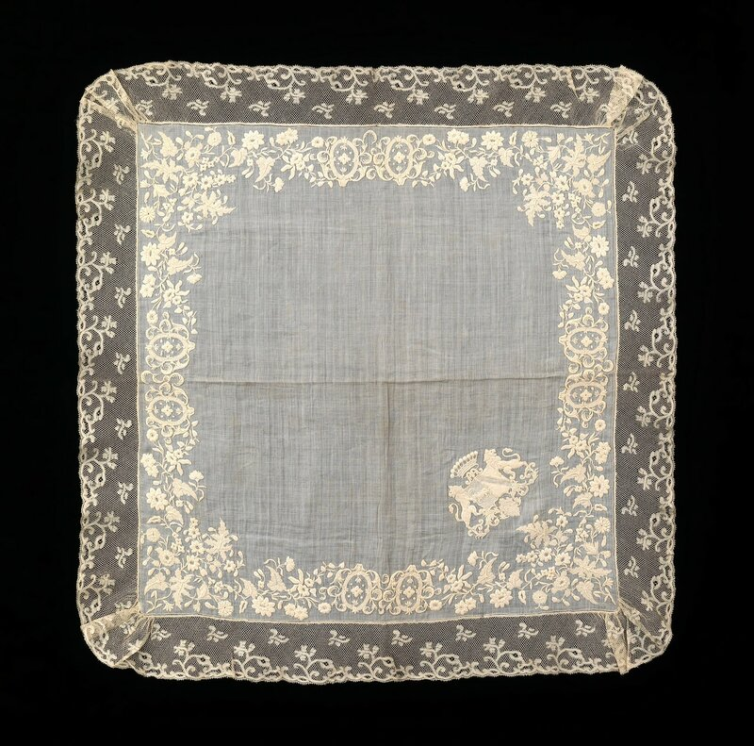
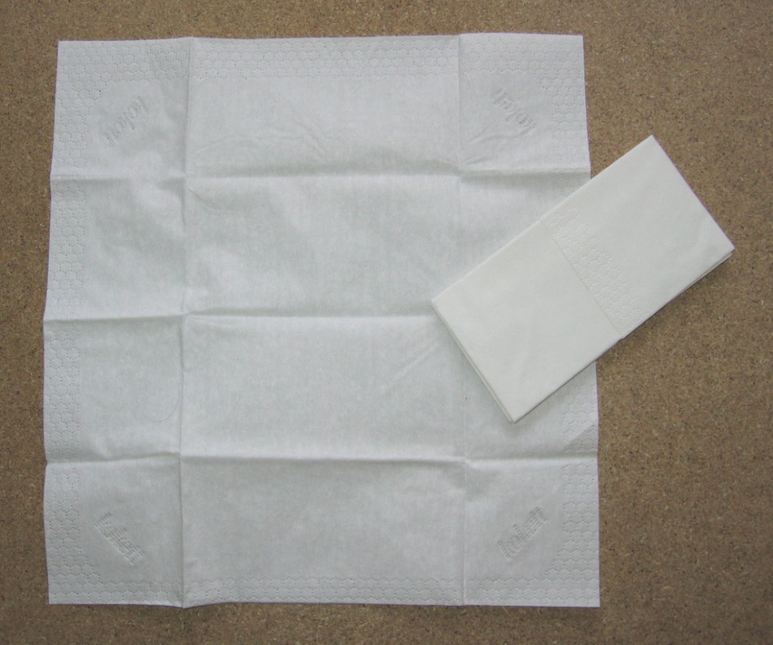
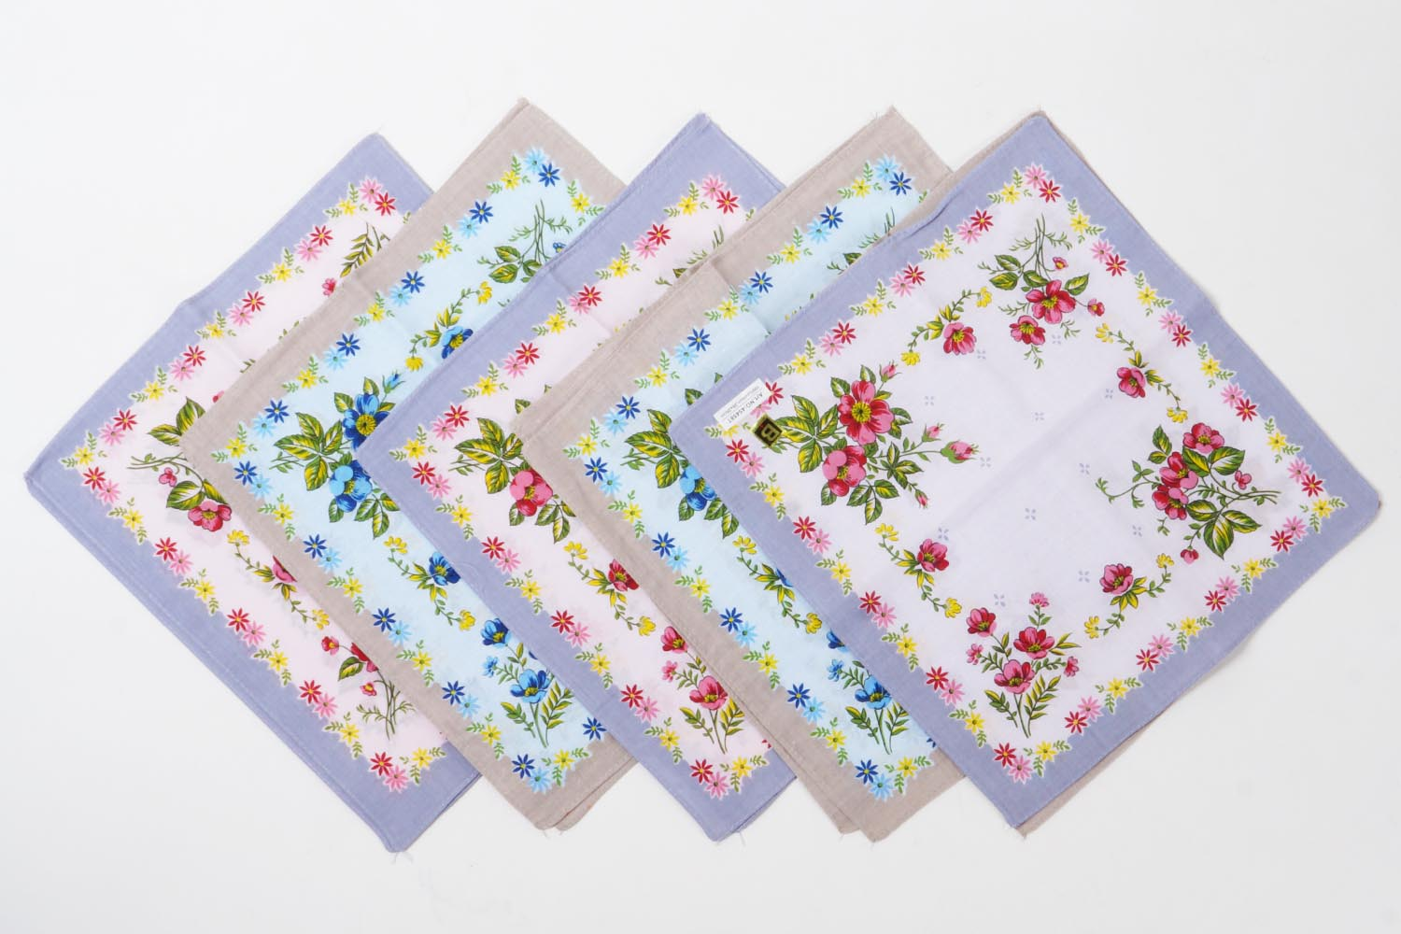

Slide 5
Список литературы:
[Электронный ресурс]: https://myslide.ru/presentation/516959_skachat-kitajskaya-narodnaya-respublika (дата обращения: 04.02.2020 г.)
[Электронный ресурс]: https://kinodv.ru/viewtopic.php?id=3775 (дата обращения: 04.02.2020 г.)
[Электронный ресурс]: https://otveklik.com/29999-starinnye-nosovye-platki.html (дата обращения: 04.02.2020 г.)

